Slide 1
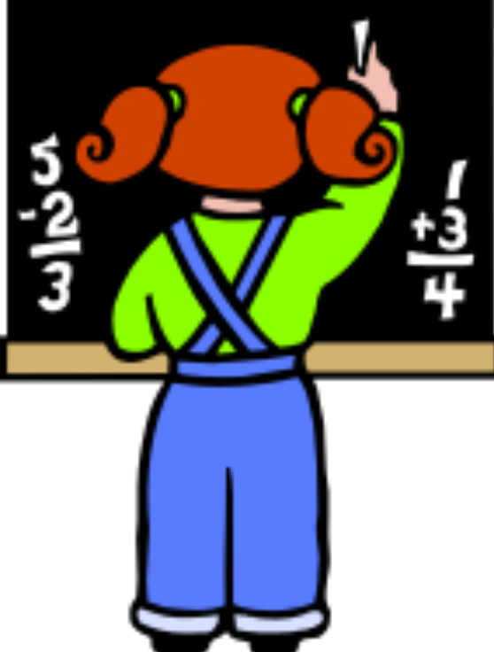
Les nombres jusqu’à 999 999

Slide 2
Comptons jusqu’à 10!
0
zéro
1
un
2
deux
3
trois

Slide 3
4
quatre
5
cinq
6
six
7
sept

Slide 4
8
huit
9
neuf
10
dix
Super! Nous pouvons compter!

Slide 5
0
1
2
3
4
5
6
7
8
9
10
suivant

Slide 6
0
zéro
retour

Slide 7
1
un
retour

Slide 8
2
deux
retour

Slide 9
3
trois
retour

Slide 10
4
quatre
retour

Slide 11
5
cinq
retour

Slide 12
6
six
retour

Slide 13
7
sept
retour

Slide 14
8
huit
retour

Slide 15
9
neuf
retour

Slide 16
10
dix
retour

Slide 17
11
onze
retour

Slide 18
12
douze
retour

Slide 19
13
treize
retour

Slide 20
14
quatorze
retour

Slide 21
15
quinze
retour

Slide 22
16
seize
retour

Slide 23
17
dix-sept
retour

Slide 24
18
dix-huit
retour

Slide 25
19
Dix-neuf
retour

Slide 26
20
vingts
retour

Slide 27
21
Vingt et un
retour

Slide 28
22
Vingt-deux
retour

Slide 29
23
Vingt-trois
retour

Slide 30
24
Vingt-quatre
retour

Slide 31
25
Vingt-cinq
retour

Slide 32
26
Vingt-six
retour

Slide 33
27
Vingt-sept
retour

Slide 34
28
Vingt-huit
retour

Slide 35
29
Vingt-neuf
retour

Slide 36
30
trente
retour

Slide 37
31
Trente et un
retour

Slide 38
32
trente-deux
retour

Slide 39
33
Trente-trois
retour

Slide 40
34
Trente-quatre
retour

Slide 41
35
Trente-cinq
retour

Slide 42
36
Trente-six
retour

Slide 43
37
Trente-sept
retour

Slide 44
38
Trente-huit
retour

Slide 45
39
Trente-neuf
retour

Slide 46
40
Quarante
retour

Slide 47
41
Quarante et un
retour

Slide 48
42
quarante-deux
retour

Slide 49
43
Quarante-trois
retour

Slide 50
44
Quarante-quatre
retour

Slide 51
45
Quarante-cinq
retour

Slide 52
46
Quarante-six
retour

Slide 53
47
Quarante-sept
retour

Slide 54
48
Quarante-huit
retour

Slide 55
49
Quarante-neuf
retour

Slide 56
50
Cinquante
retour

Slide 57
51
Cinquante et un
retour

Slide 58
52
Cinquante-deux
retour

Slide 59
53
Cinquante-trois
retour

Slide 60
54
Cinquante-quatre
retour

Slide 61
55
Cinquante-cinq
retour

Slide 62
56
Cinquante-six
retour

Slide 63
57
Cinquante-sept
retour

Slide 64
58
Cinquante-huit
retour

Slide 65
59
Cinquante-neuf
retour

Slide 66
60
Soixante
retour

